Slide 1
Triple Aim: de zorg voor ons allen
Sylvia Verhage, Tineke Smilde & Eric Smits
Jeroen Bosch Ziekenhuis, ‘s-Hertogenbosch

Slide 2
Disclosure belangen spreker Sylvia Verhage
(potentiële) Belangenverstrengeling | Geen
Voor bijeenkomst mogelijk relevante relaties met bedrijven
Sponsoring of onderzoeksgeld Honorarium of andere (financiële) vergoeding Aandeelhouder Andere relatie, namelijk … | Geen • Honorarium of andere vergoeding: Takeda, MSD, Mundi Pharma

Slide 3
Disclosure belangen spreker Tineke Smilde
(potentiële) Belangenverstrengeling | Geen
Voor bijeenkomst mogelijk relevante relaties met bedrijven
Sponsoring of onderzoeksgeld Honorarium of andere (financiële) vergoeding Aandeelhouder Andere relatie, namelijk … | Geen MSD

Slide 4
Disclosure belangen spreker Eric Smits
(potentiële) Belangenverstrengeling | Geen
Voor bijeenkomst mogelijk relevante relaties met bedrijven
Sponsoring of onderzoeksgeld Honorarium of andere (financiële) vergoeding Aandeelhouder Andere relatie, namelijk … | Geen

Slide 5
Film

Slide 6
Inleiding
Triple Aim
Visie + plan van aanpak Palliatief Advies Team (PAT)
Implementatie
Kosten

Slide 7
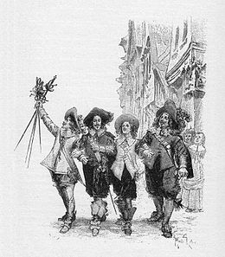
Eén voor allen! Allen voor één!
Drie musketiers + Eén
Notes:
Trouw aan visie, burgelijke ongehoorzaamheid, gewoon doen, leiderschap /Een: RvB

Slide 8
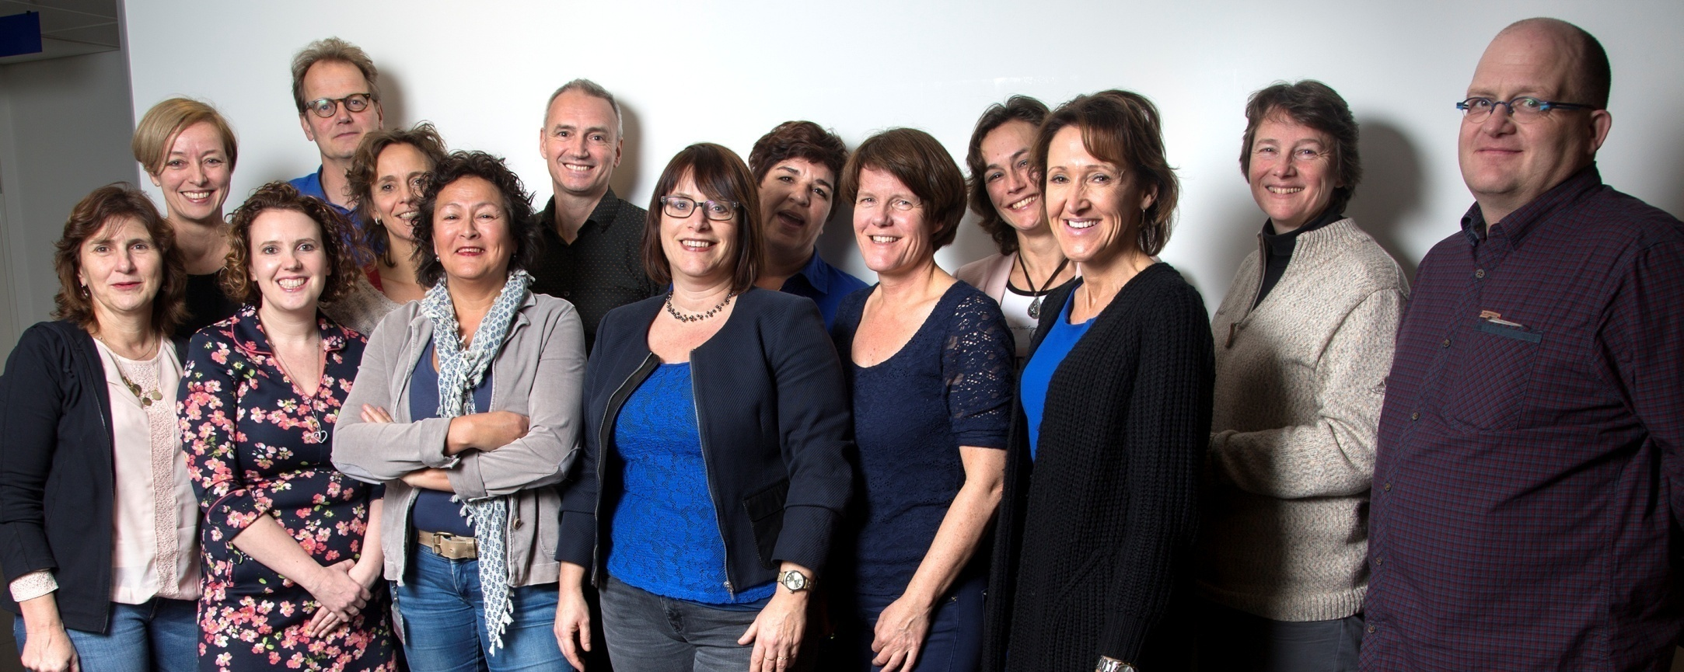

Slide 9
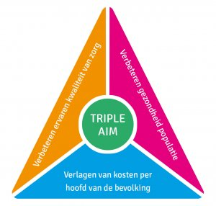
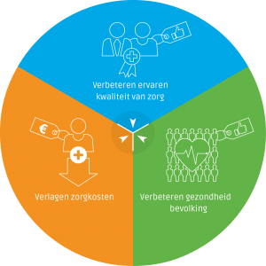
Triple Aim
Health, Care & Cost
Aandacht, Aanwezig zijn en Anticiperen
Palliatieve Zorg: betere zorg met minder kosten
Notes:
TRIPLE AIM is een lange termijn aanpak, waarbij drie doelstellingen worden nagestreefd met als doel de gezondheidszorg toekomstbestendig te maken

Slide 10
Keuzes
Visie: adviserend team
Voorwacht verpleegkundig specialist (VS)
VS ziekenhuisbreed en diversiteit
Transmuraal
Logo
Notes:
Zelfstandig behandelaar: diagnostiek, LO, advies medicatie: multidisciplinair /DBC. Minder kwetsbaar: beïnvloedt de hele organisatie + leren van elkaar

Slide 11
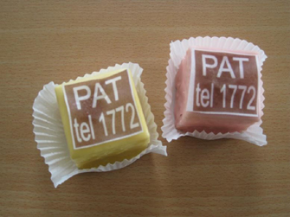
Aanpak
Promotietour
Implementatie zorgpad stervensfase
Werkgroep aandachtsvelders 1ste , 2de & en 3de lijn
Deskundigheidsbevordering
Kwaliteitskader
Notes:
ZS in HIX

Slide 12
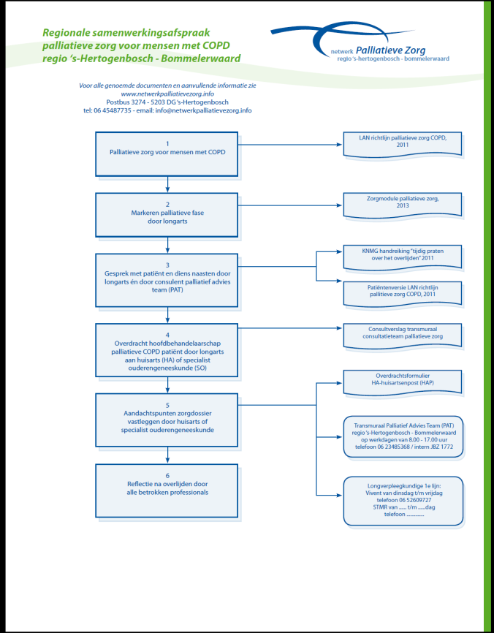
Samenwerkingsafspraken
Pijn
Palliatieve sedatie
Hartfalen
COPD

Slide 13
En dan……..

Slide 14
Er is geen geld
Er is wel behoefte
Kwaliteitskader
Eisen pakket VWS
EN…..
Koude zorg
De specialist behandelt ……

Slide 15
Implementatie
Na de musketiers fase, professionalisering
HIX één dossier, landelijk ontwikkeld
Pro-actieve Zorgplanning
We willen dit in de haarvaten van de organisatie

Slide 16
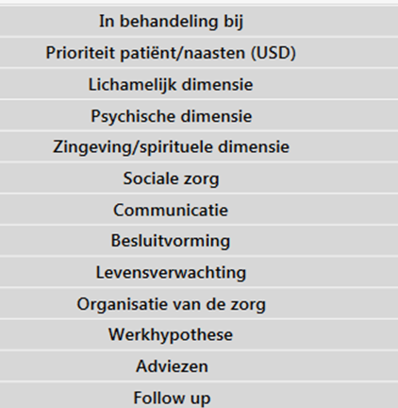
Hoe; formulier proactieve zorgplanning
Landelijk ontwikkeld
Kwaliteitskader palliatieve zorg
Dimensies positieve gezondheid
Netwerkpartners
Registratie aan de bron

Slide 17
Zingeving- Wat is belangrijk voor u
Wat is voor u in deze fase het belangrijkste?
Waar hebt u steun aan?
Wie of wat wil u bij u hebben?
Is het leven nog de moeite waard?
Waar maakt u/ uw naasten zich zorgen over?
Wie of wat geeft kracht in deze situatie/ fase?

Slide 18
Wat is belangrijk voor u
Geeft mensen zelf ook inzicht
Maakt keuzes helder
Dit moet ook samen met door de dokter
Het kan multidisciplinair

Slide 19
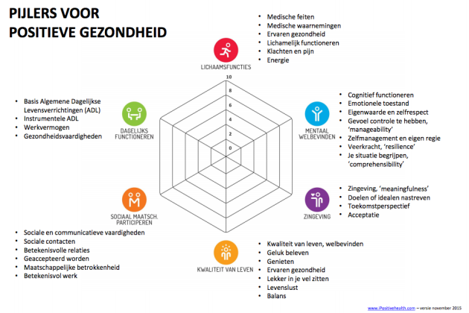
Strategie, Gezondheidswelzijn
Laatste levensjaren
Spinnenweb Machteld Huber

Slide 20
Plan van aanpak
Hartfalen
COPD
Nierfalen
Oncologie

Slide 21
Haarvaten van de regio
Uitwisseling, huisartsen, verpleeghuizen, hospices
Binnen-buiten
Van Koude naar Warme zorg

Slide 22
Haarvaten van ons zorg stelsel
Inzicht in kwaliteit
Goede randvoorwaarden
Inzicht in kosten
Met een dossier wordt dat makkelijker

Slide 23
En wat mag dat kosten?

Slide 25
Visie op financiering
Eerst kosten dan de revenuen
Logisch nadenken
Risico durven nemen
Intrinsieke motivatie
Financiering volgt

